Slide 1
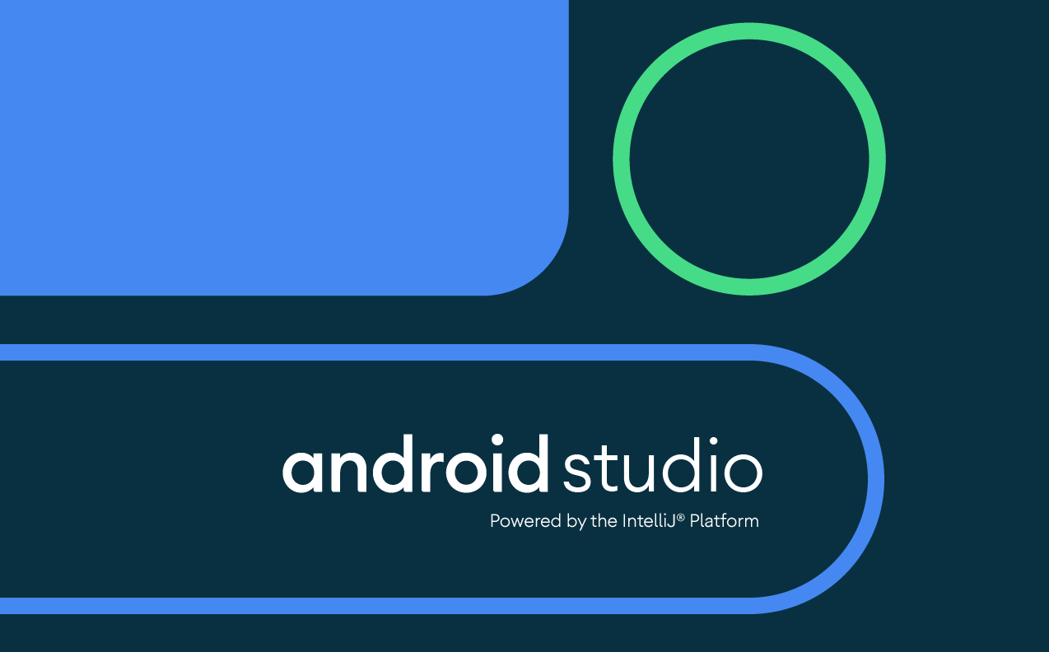
第1章 Android的基础知识

Slide 2

概述
Android的英文原意是机器人，Android图标也是一个机器人，来源于法国作家利尔·亚当在1886年发表的科幻小说《未来夏娃》，将外表像人的机器命名为Android。学习Android先从了解Android的历史开始，Android的诞生与Andy Rubin有关，Andy Rubin被称为Android之父。

Slide 3
1.1 Android与Andy Rubin
1989年，Andy Rubin被一名苹果公司工程师引荐到当时处在第一个全盛时期的苹果公司，参与名为Magic Cap的智能手机操作系统开发工作。
1999年，Andy Rubin创立了Danger公司，开发了一个名为Hiptop的类似智能手机雏形的设备，提出了“智能手机”的概念——“支持互联网”和“其上运行着能够实现不同功能的各种应用”。
2002年，Andy Rubin在斯坦福大学做了一次讲座，听众中包括Google公司的两位创始人Larry Page和Sergey Brin。互联网智能手机的理念深深打动了Larry Page，尤其是他注意到Danger产品上默认的搜索引擎为Google。
2003年，Andy Rubin等人创立了Android公司，并组建Android开发团队，注册了android.com域名，立志设计一个基于开源思想的移动平台。当时的手机操作系统都是手机厂商单独开发的，操作系统也是各手机厂商的核心技术，具有很强的封闭性。

Slide 4
2005年，Andy Rubin靠自己的积蓄和朋友的支持，艰难地完成了Android系统。但在寻找投资方时并不顺利，突然Andy Rubin想到了Google公司的Larry Page，于是给他发了一封电子邮件。仅仅几周后，Google公司收购了成立仅22个月的Android公司。Andy Rubin成为Google公司工程部副总裁，继续负责Android项目。
2014年，Andy Rubin离开Google公司。2015年，Andy Rubin创立Essential公司，开发Android智能手机。两年后发布首款手机Essential PH-1，但是销量惨淡。
2020年2月12日，Essential公司正式宣布停止运营。

Slide 5
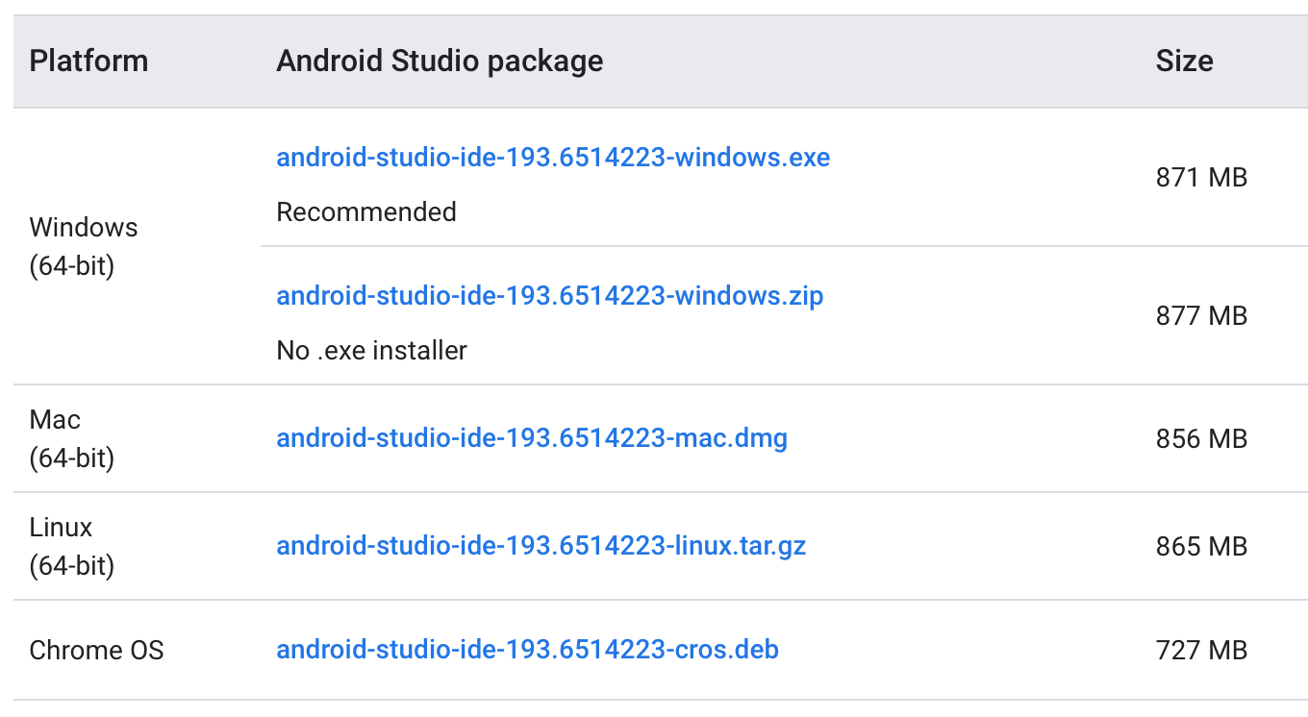
1.2 Android的开发环境
1.2.1 Android Studio的下载
https://developer.android.google.cn/studio/

Slide 6
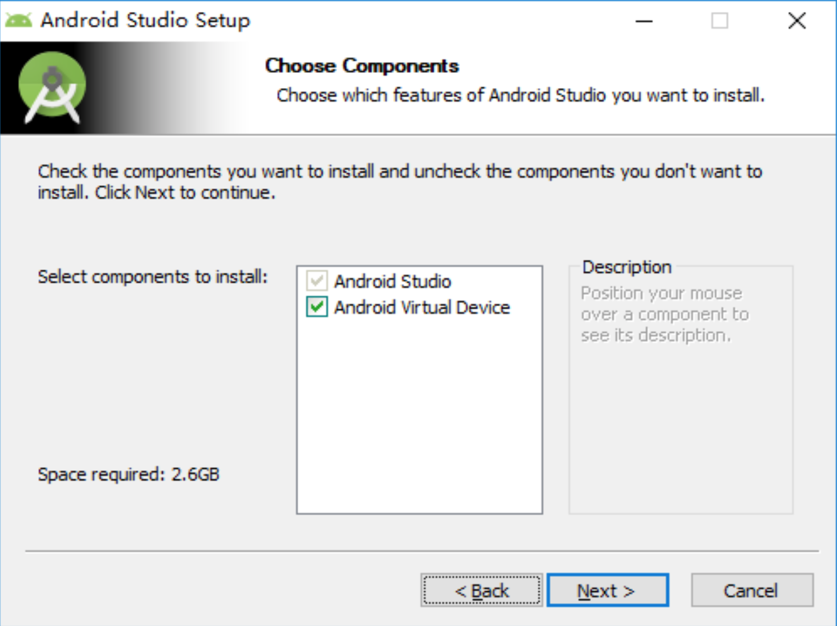
1.2.2 Android Studio的安装
1．Windows版的安装

Slide 7
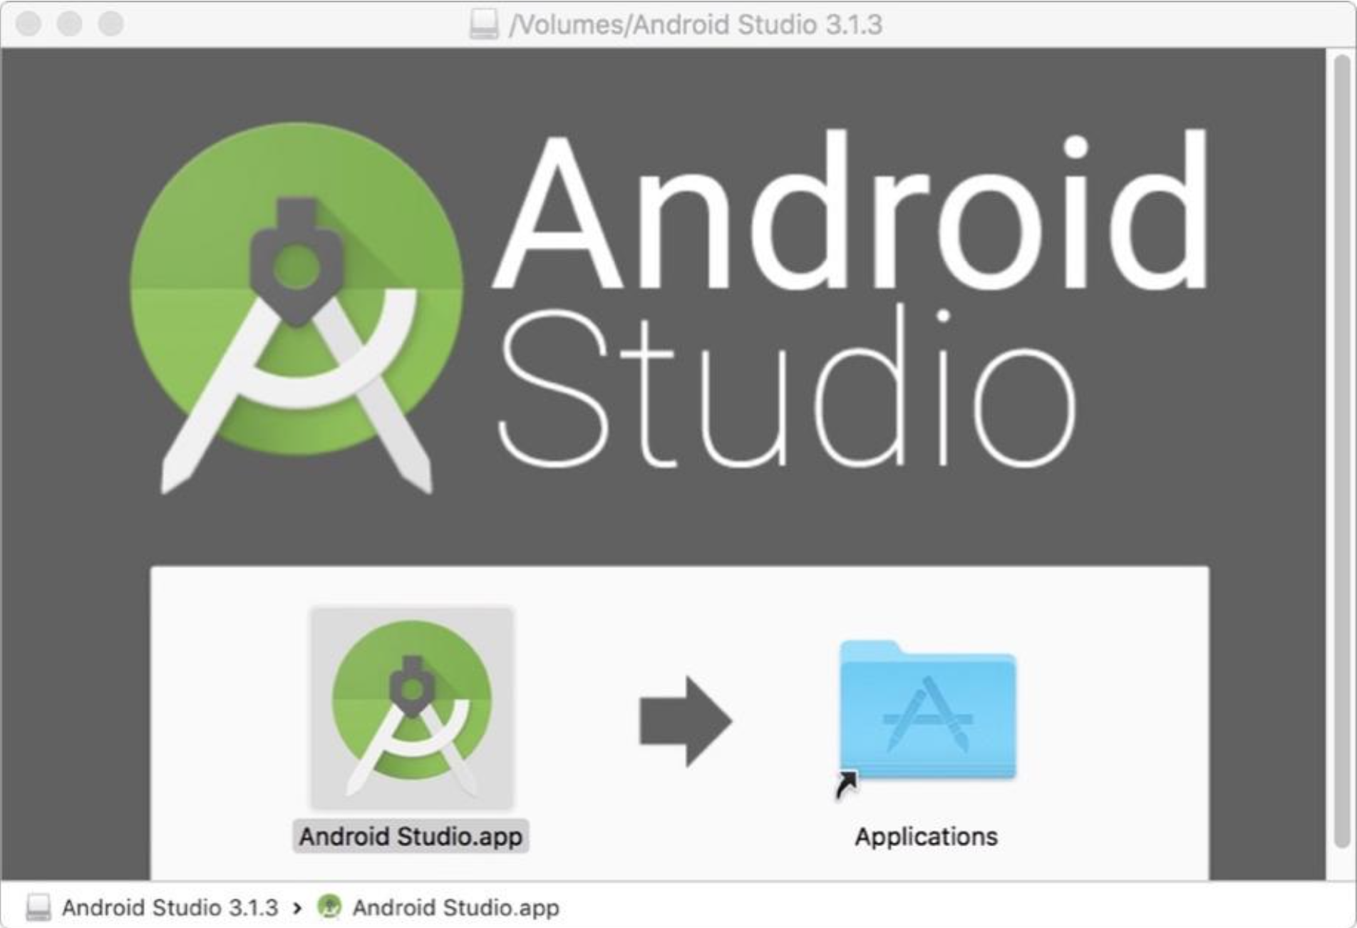
2．Mac版的安装

Slide 8
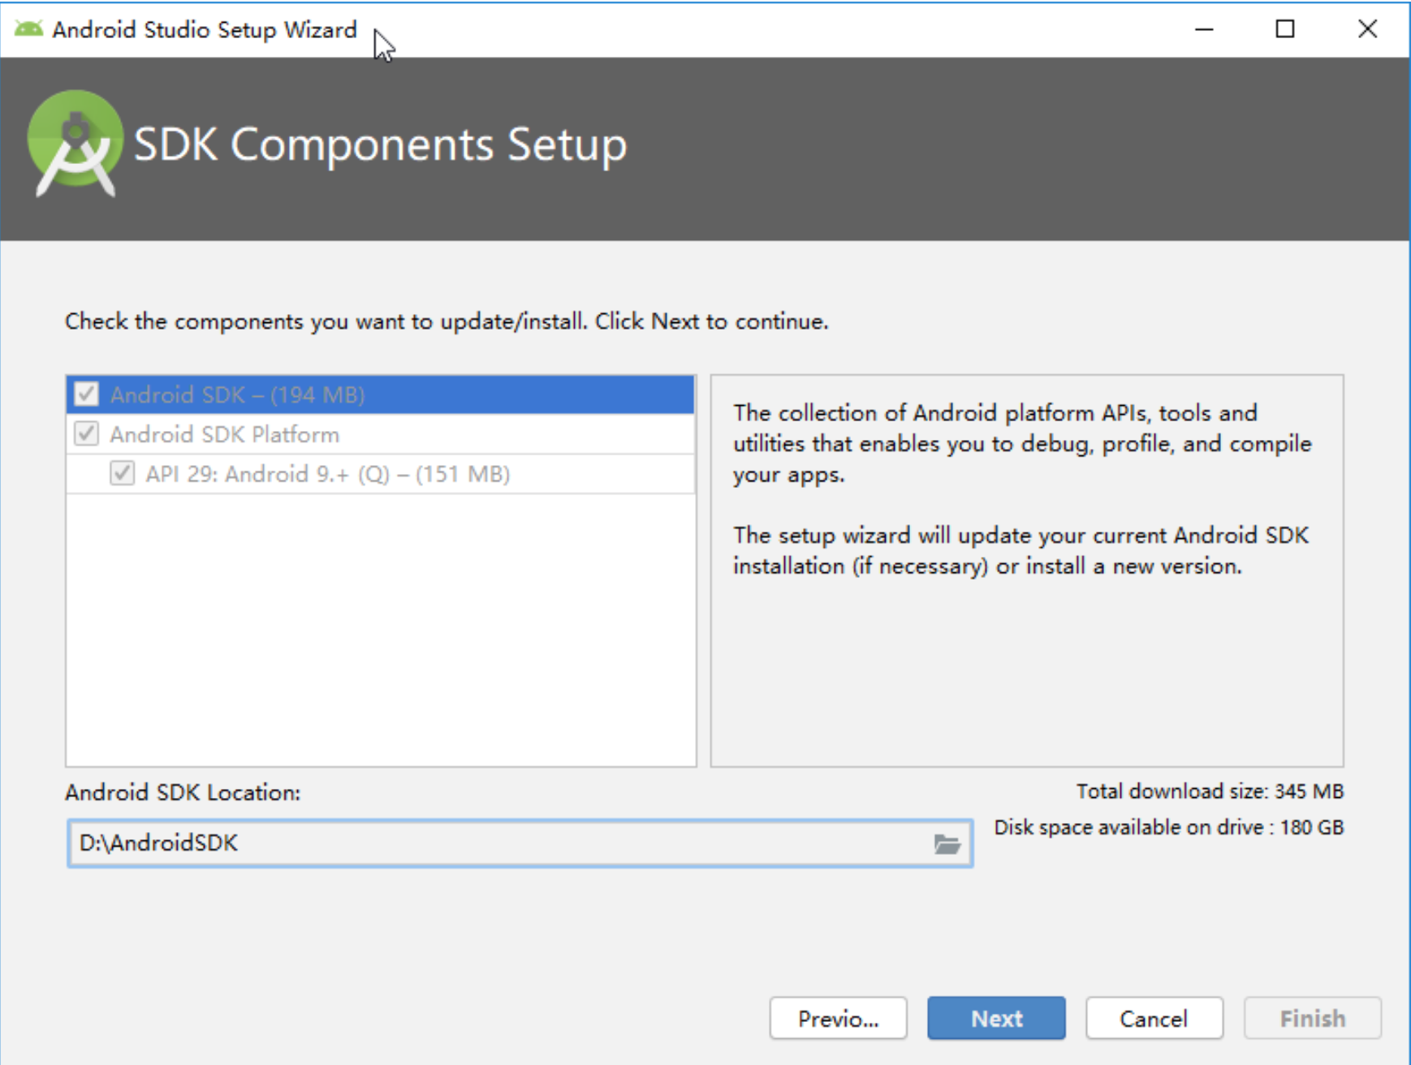
1.2.3 Android SDK的安装

Slide 9
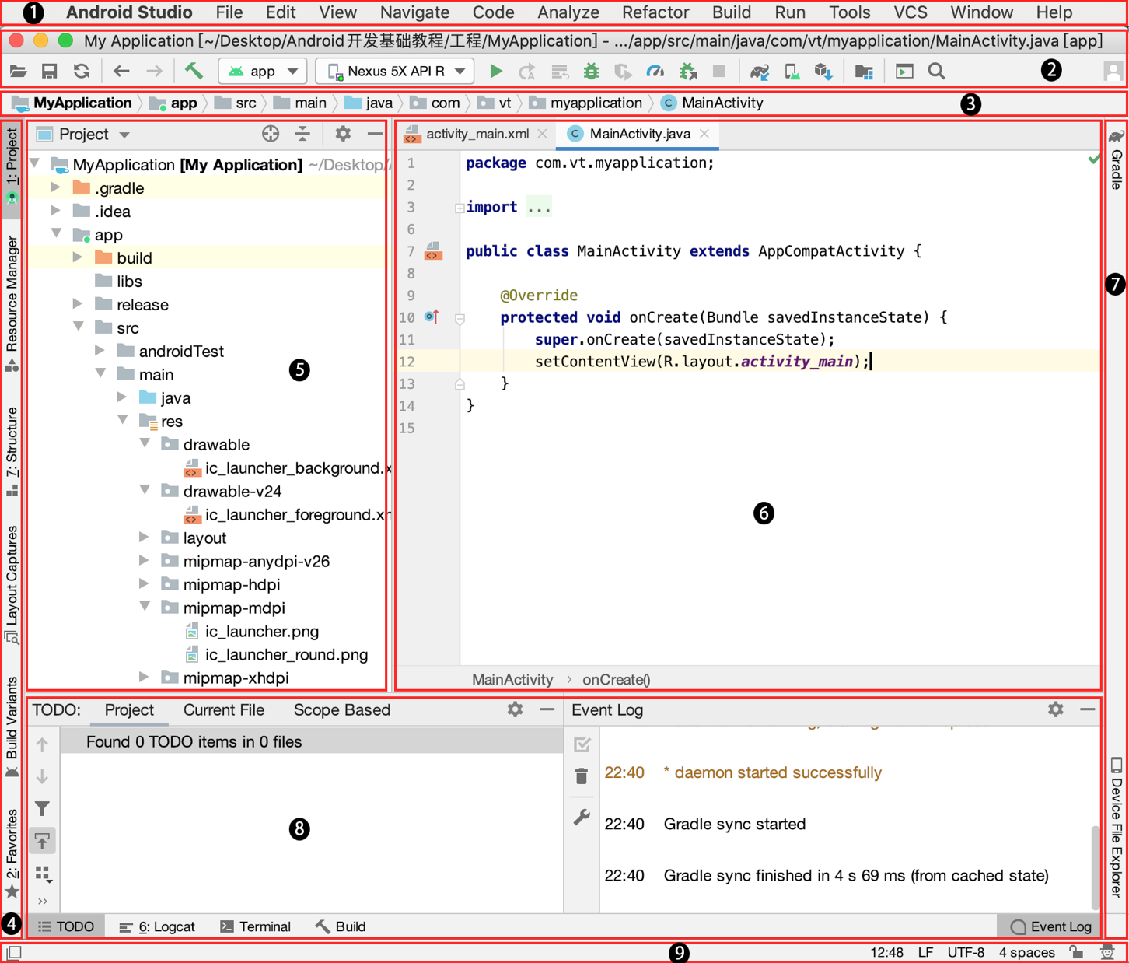
1.2.4 Android Studio界面
菜单栏
工具栏
导航条
左侧工具条
工具窗口
编辑器
右侧工具条
运行工具窗口
状态栏

Slide 10
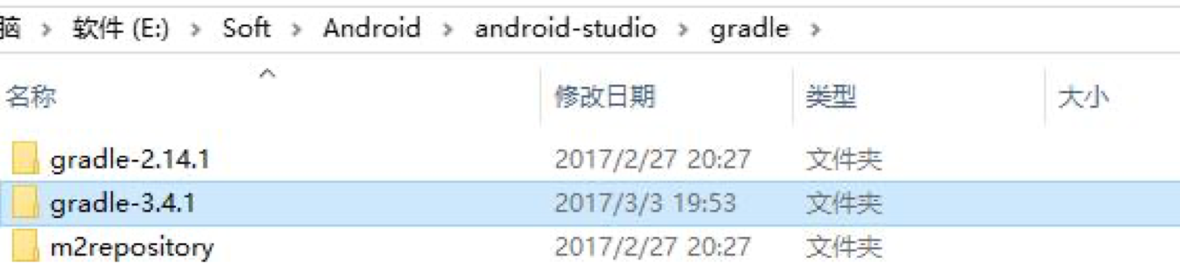
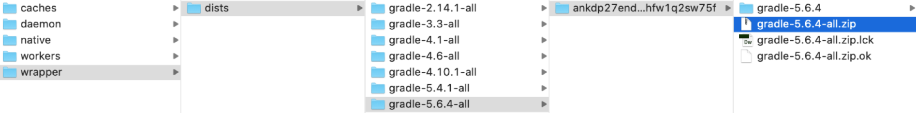
1.2.5 Gradle更新
1．Windows版的手动更新
2．Mac版的手动更新

Slide 11
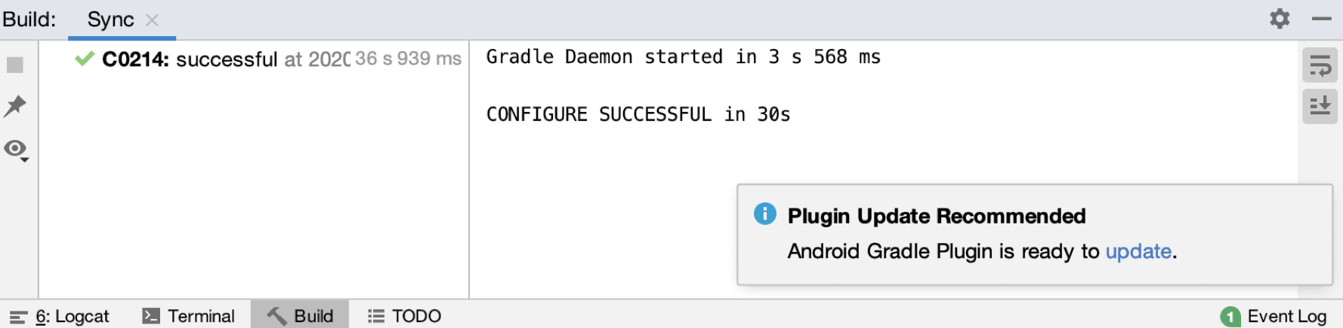
1.2.6 重构Java工程

Slide 12
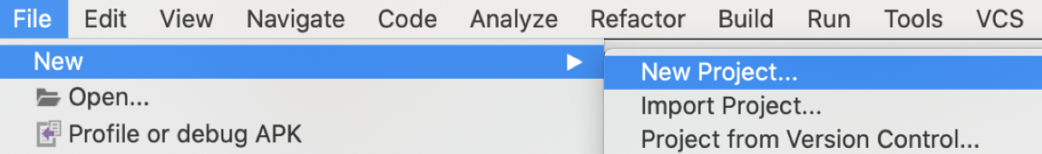
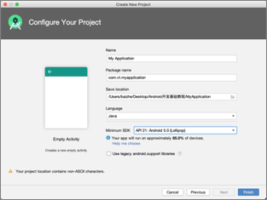
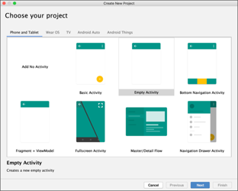
1.3 创建Android工程
1.3.1 Android工程的新建命令
1.3.2 Android工程的创建向导

Slide 13
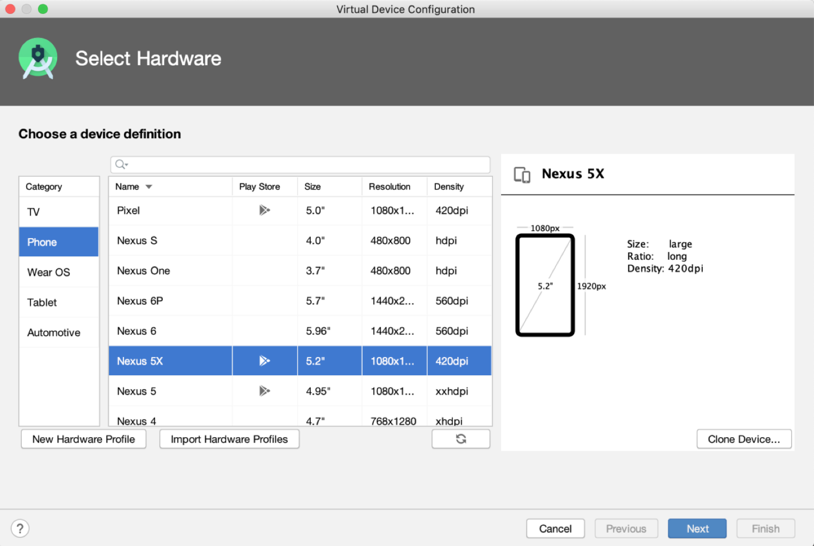
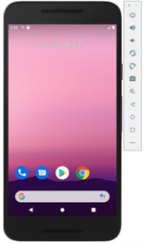
1.3.3 虚拟设备运行工程

Slide 14
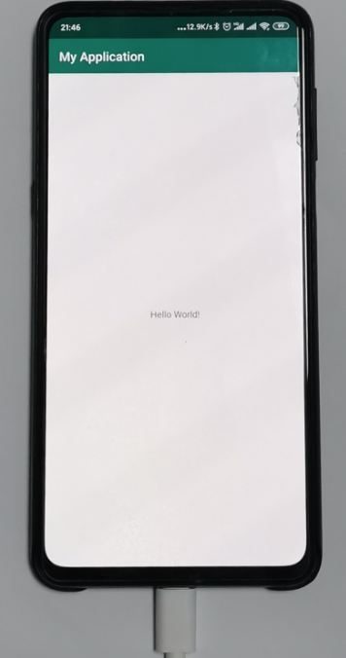

1.3.4 物理设备运行工程
使用USB线将手机连接到计算机，在工具栏的运行/调试设备下拉菜单中会显示连接的手机作为首选项。单击“Run 'app'(^R)”按钮，会编译工程并安装在连接的手机上，然后自动启动运行。

Slide 15
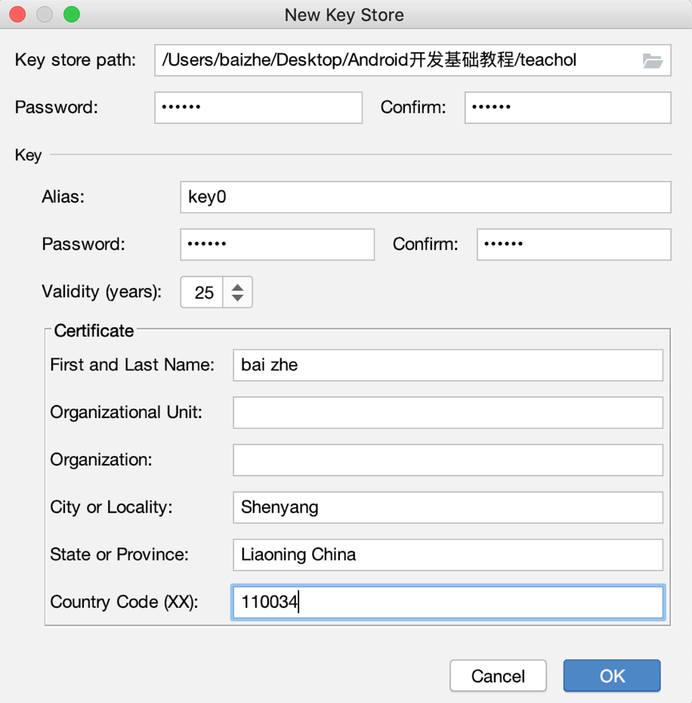
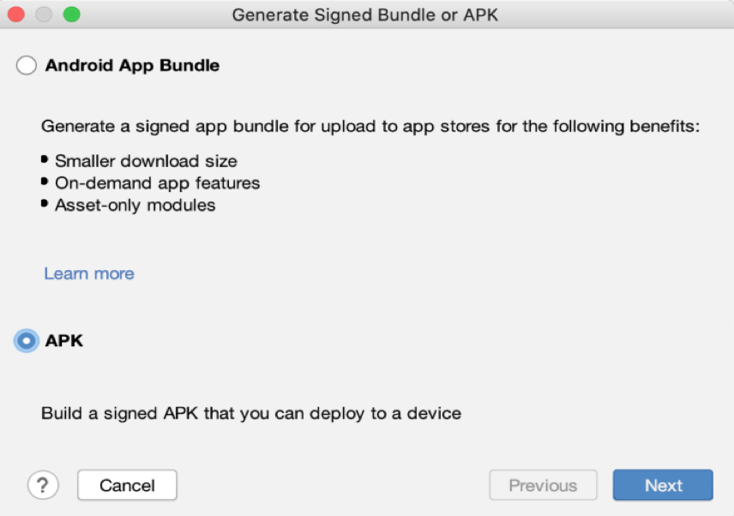
1.3.5 生成签名的APK文件
APK文件是App的安装文件，设置APK文件签名的目的是让App不被恶意生成的APK文件覆盖安装。在升级App时，只有同一签名的APK文件才能对App进行升级，从而避免恶意覆盖。

Slide 16
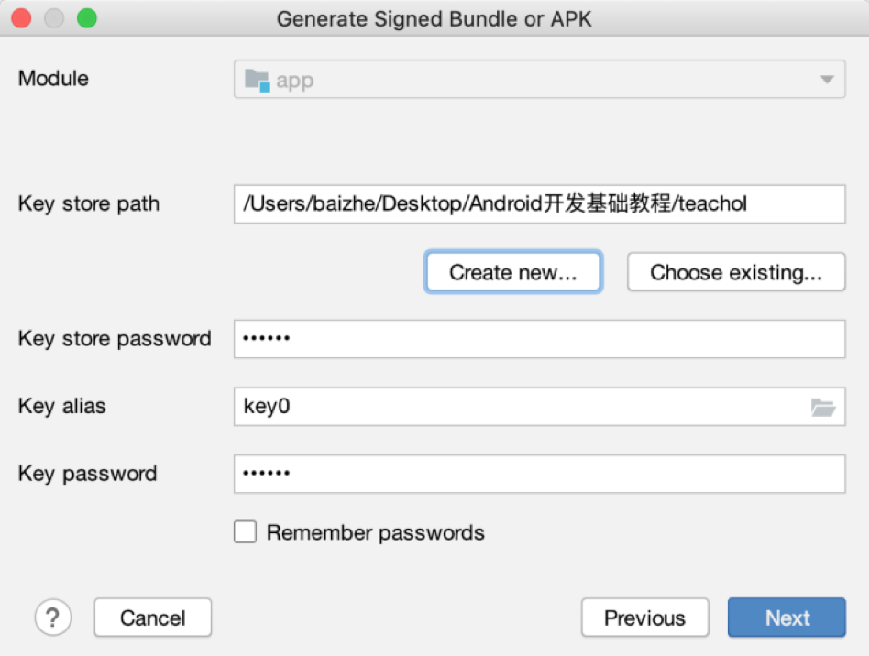
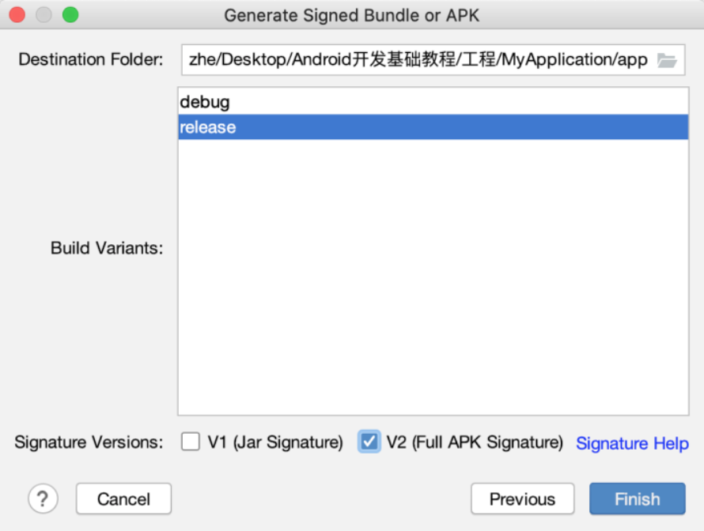

Slide 17
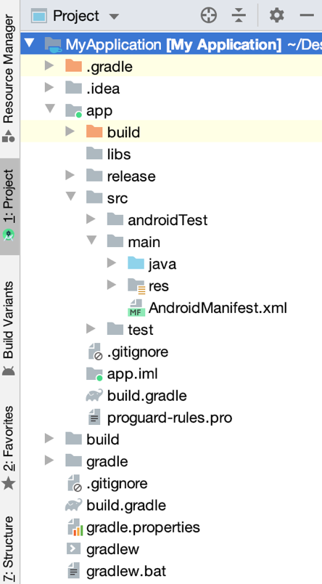

1.4 Android的工程结构
1.4.1 Project视图
1.4.2 AndroidManifest.xml文件
1．<manifest>标签
xmlns:android属性：设置Android API的命名空间，用于识别控件的属性。
package属性：设置App的包名。

Slide 18
2．<application>标签
android:allowBackup属性：设置App数据的备份和恢复功能，默认值为true，可以通过adb backup和adb restore对App数据进行备份和恢复。
android:icon属性：设置一个Drawable资源作为App的普通图标。
android:label属性：设置App的名称。
android:roundIcon属性：设置一个Drawable资源作为App的圆形图标。
android:supportsRtl属性：设置是否支持从右到左的布局，默认值为true。当build.gradle文件中的targetSdkVersion值设置为17或更高时，可以使用RTL（right-to-left）布局。
android:theme属性：设置界面皮肤主题。
3．<activity>标签
4．<intent-filter>标签
5．<action>标签
6．<category>标签

Slide 19
1.4.3 build.gradle文件
顶级build.gradle文件位于项目根目录，用于配置适合项目中所有模块的构建设置。默认情况下，顶级build.gradle文件使用buildscript{}代码块来定义项目中所有模块共用的Gradle存储区和依赖项。
模块级build.gradle文件位于project/module文件夹中，用于配置适合其所在模块的构建设置，通过配置这些构建设置可以提供自定义打包选项。

Slide 20
1.4.4 res文件夹
drawable：用于存储图像和XMLDrawable文件，XMLDrawable分为AnimationDrawable、Bitmap- Drawable、ClipDrawable、ColorDrawable、Gradient- Drawable、NinePatchDrawable、RotateDrawable、StateListDrawable、ShapeDrawable和Transition- Drawable等类型。
layout：用于存储界面布局文件。
mipmap：用于存储图标文件，默认包含自动生成的Launcher Icons（桌面图标），还可以存储Action Bar and Tab Icons（桌面图标）和Notification Icons（通知图标）。
values：用于存储colors.xml、strings.xml和styles.xml等文件。

Slide 21
习题
1．下载最新版本的Android Studio，安装后如果需要更新Gradle，则将其更新到最新版本。 2．创建一个任意类型的手机App工程，分别使用虚拟设备和物理设备运行。 3．在build.gradle文件中修改支持的API最低版本，然后生成带签名的APK文件。

